Slide 1


Gestor Asistente VAC
Carlos Andrés Rios Rojas
Edgar Giovanny Obregón Espitia
No. 4

Slide 2



Problema a resolver
Gestión del proceso de vacunación contra el COVID-19 en el país.
Un software como aporte a la lucha contra el Covid-19 en Colombia.
Gestión y administración insuficiente en el proceso de vacunación llevado en el país.
Prevención de problemas y retrasos.

Slide 3
Funcionalidades principales
Reconocimiento de perfil de usuario.
Administración de datos de paciente (Administrador).
Administración de datos de funcionarios (Administrador).
Administración de datos de las vacunas (Administrador).
Gestión de aplicación de vacunas por funcionario (Aplicador).
Generación de graficas (Administrador).

Slide 4
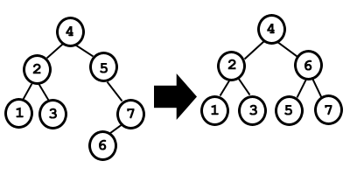
Nuevas estructuras de datos implementadas:
Arboles AVL.
Gestión de pacientes para la vacunación (Remplazo estructura de datos principal)

Slide 5
Pruebas y análisis comparativo del uso de las nuevas estructuras de datos implementadas

Slide 6



Dificultades y lecciones aprendidas

